Slide 1


Monte-Carlo Learning
03/23, 2019
CONTACT
Presenter : Jaeman Son

Slide 2

1
목차
DP Problem (Review)
Monte-Carlo Learning
Monte-Carlo prediction
Monte-Carlo Control

Slide 3
3
DP Problem
Full-width backup ->expensive computation
Full knowledge about Environment
Notes:
한번 update시 가능한 모든 successor state의 value function을 통해 업데이트 하기 때문에 단 한번의 backup만으로 많은 계산 필요
MDP에 대한 정보를 다 가지고 있어야 optimal policy 구할 수 있다

Slide 4
4
Sample backup
실제로 경험한 정보를 사용하여 처음부터 environment에 대해 모든 것을 알 필요가 없음
DP와 같이 full width backup을 하는 것이 아닌 실제로 경험한 정보들로 update
현재 policy를 바탕으로 움직여보면서 sampling을 통해 value function을 update하는 것을 model-free prediction
Policy를 update까지 하게 된다면 model-free control

Slide 5
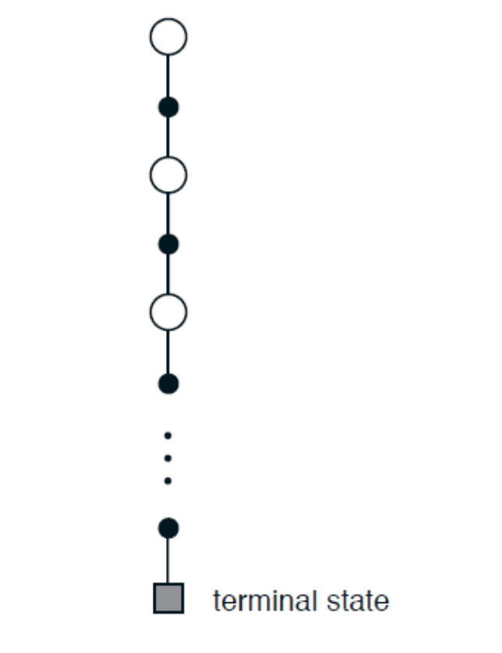
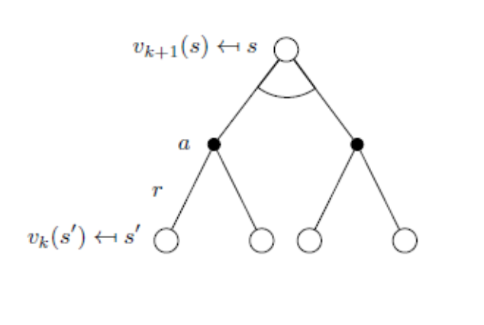
5
Full width back-up-> Sample back-up
Notes:
MC에서는 sampling을 하기 때문에 하나의 가지로 terminal state까지 가게됩니다.
Monte-Carlo는 처음에 random process를 포함한 방법이라고 말했었는데 episode마다 update하기 때문에 처음 시작이 어디었냐에 따라서 또한 같은 state에서 왼쪽으로 가냐, 오른 쪽으로 가냐에 따라서 전혀 다른 experience가 됩니다.
이러한 random한 요소를 포함하고 있어서 MC는 variance가 높습니다. 대신에 random인만큼 어딘가에 치우치는 경향은 적어서 bias는 낮은 편입니다.

Slide 6
6
Full width back-up-> Sample back-up
Sampling 방법에는 1. monte-carlo 2. temporal difference
Full width back-up | Sample back-up
모든 가능한 successor와 action 고려 | Sampling을 통해서 한길만 try
Planning | Learning
계산 복잡 | 계산 효율
Model based | model free
Notes:
Environment의 model을 모르고 학습하기 때문에 model-free

Slide 7
7
Monte-Carlo
의미 자체는 random하게 측정하는 것
강화학습에서는 “averaging complete returns”
Notes:
원래 “Monte Carlo”라는 용어는 무작위(random) sample을 기반으로 하는 계산에 광범위하게
그러나, RL에서는 complete return에 대한 평균을 이용하는 방법을 지칭하기 위해 사용한다

Slide 8
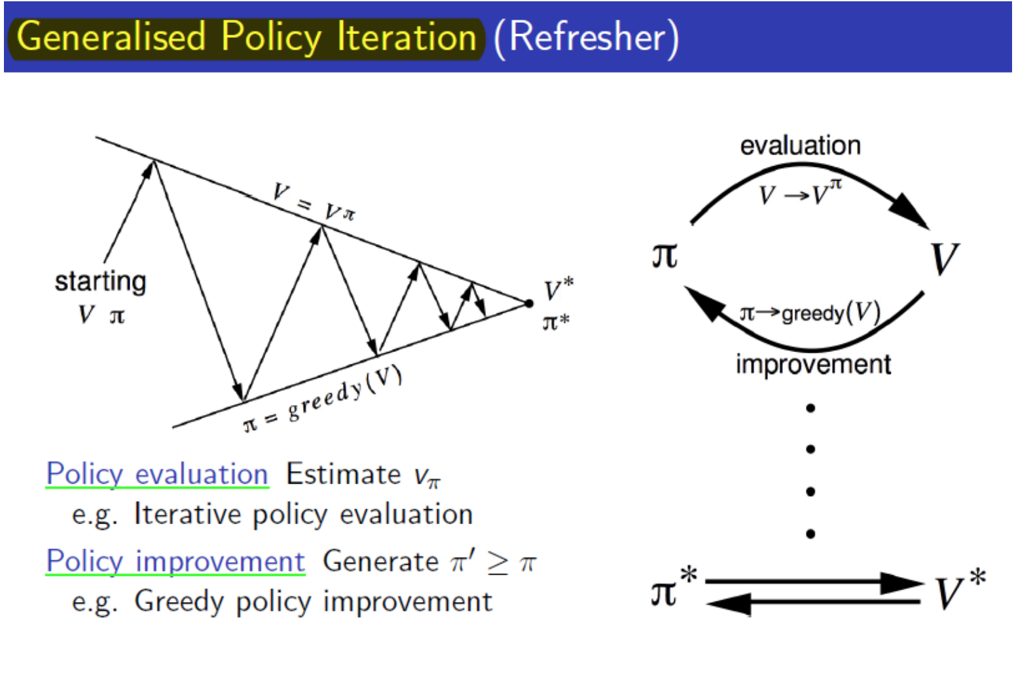
8
Monte-Carlo Learning
Notes:
DP의 Policy Iteration을 생각해봅시다. 현재 policy를 토대로 Value function을 iterative하게 계산해서 policy를 evaluation(true value function에 수렴할 때까지)
그 value function을 토대로 greedy하게 policy를 improve하고 그러한 과정을 optimal policy를 얻을 때까지 반복하였습니다.
몬테카를로도 마찬가지로 이와 같은 방법을 따르기 위해 monte-carlo prediction (value function을 구하는) 작업과 value function을 기반으로 policy를 update하는 control 파트로 나뉜다.

Slide 9
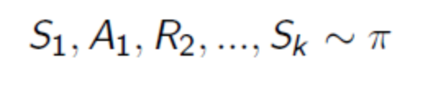
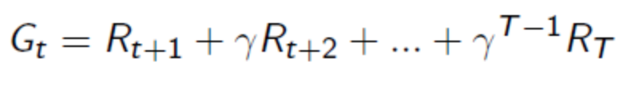
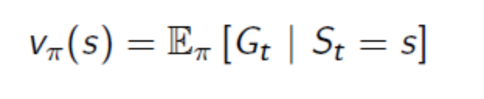
9
Monte-Carlo Prediction
Value function : expected accumulative future award
현 state에서 시작해서 미래까지 받을 기대되는 reward의 총합
Notes:
위와 같은 과정을 거치기 위해서 먼저 value function을 구하는 작업을 살펴보겠습니다. Sampling 방법을 통한 episode를 끝까지 가본 후에 받은 reward들로 각 state의 value function들을 거꾸로 계산해보는 것입니다. 따라서 MC(Monte-Carlo)는 끝나지 않는 episode에서는 사용할 수 없는 방법입니다.
initial state S1에서부터 시작해서 terminal state St까지 현재 policy를 따라서 움직이게 된다면 한 time step마다 reward를 받게 될 텐데 그 reward들을 기억해두었다가 St가 되면 뒤돌아보면서 각 state의 value function을 계산하게 됩니다.
순간 순간 받았던 reward들을 시간 순서대로 discount시켜서 sample return을 구할 수 있습니다.

Slide 10
10
Monte-Carlo Prediction
한 episode에서 어떠한 state를 여러 번 방문하는 경우
Frist visit monte carlo policy evaluation
Every visit monte carlo policy evaluation
Notes:
-> state s를 처음 접한 후 얻은 return 값의 평균을 사용하여 vㅠ(s)를 구하고 한 episode에서 다시 접한 state s 는 고려대상이 아니다.
모든 state s visit을 모두 고려하여 average return을 계산한다.
한 episode에서 어떤 state에 대해 return을 계산해놨는데 다른 episode에서도 그 state를 지나가서 다시 새로운 return을 얻었을 경우 두개의 return 평균 취해주고, return이 쌓이고 true value action에 가까워짐.

Slide 11
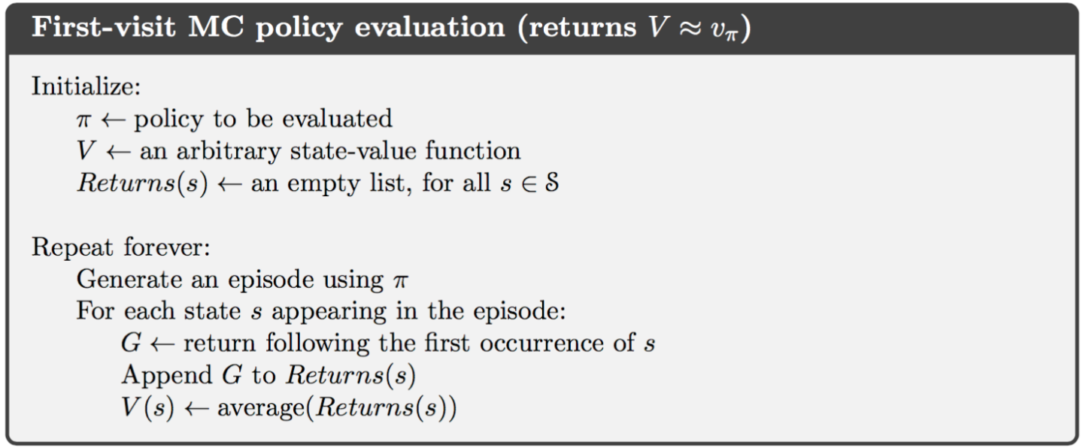
11
Monte-Carlo Prediction
Notes:
여러개를 모아놓고 한 번에 평균을 취하는 것이 아니고 하나 하나 더해가며 평균을 계산하기 때문에 아래과 같은 Incremental Mean의 식으로 표현할

Slide 12
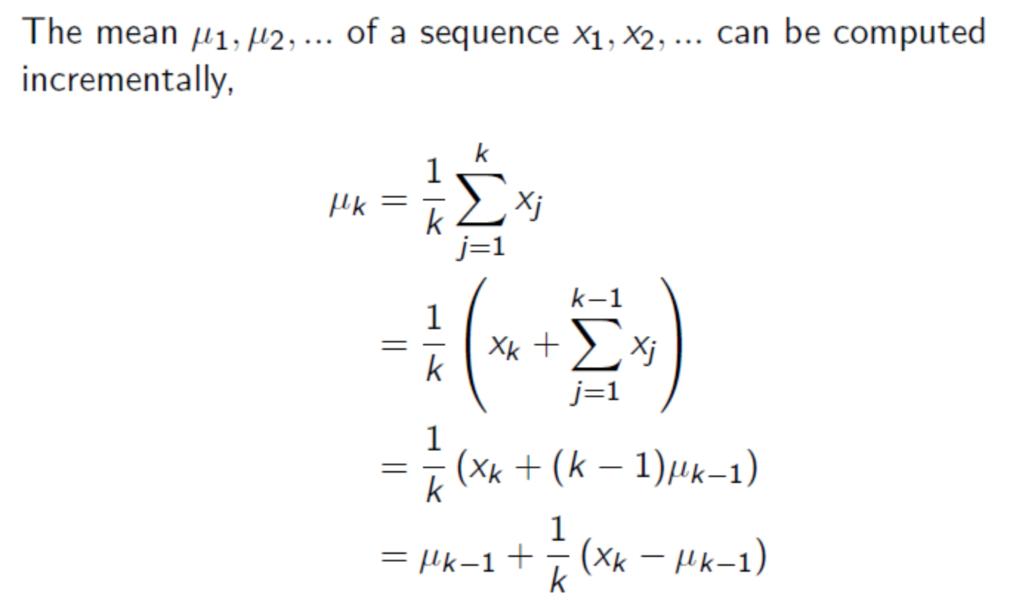
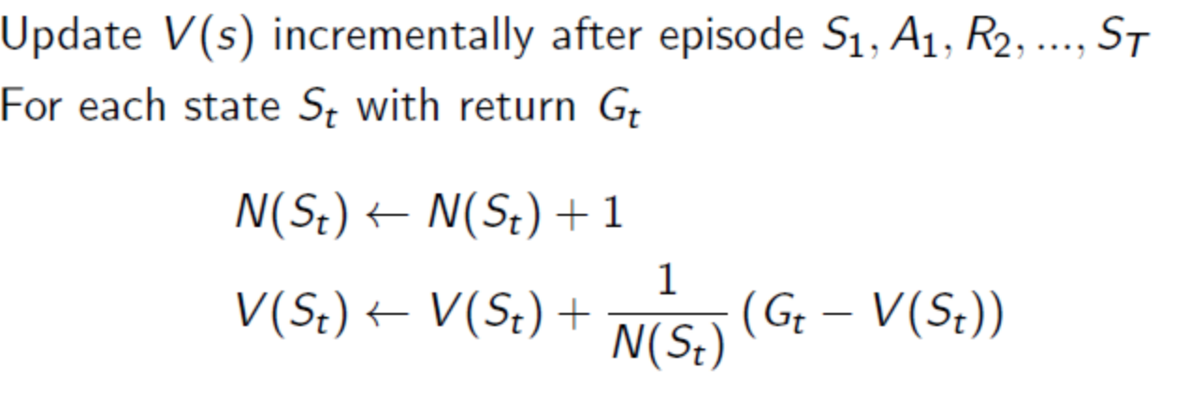
12
Monte-Carlo Prediction
Notes:
여러개를 모아놓고 한 번에 평균을 취하는 것이 아니고 하나 하나 더해가며 평균을 계산하기 때문에 아래과 같은 Incremental Mean의 식으로 표현할

Slide 13
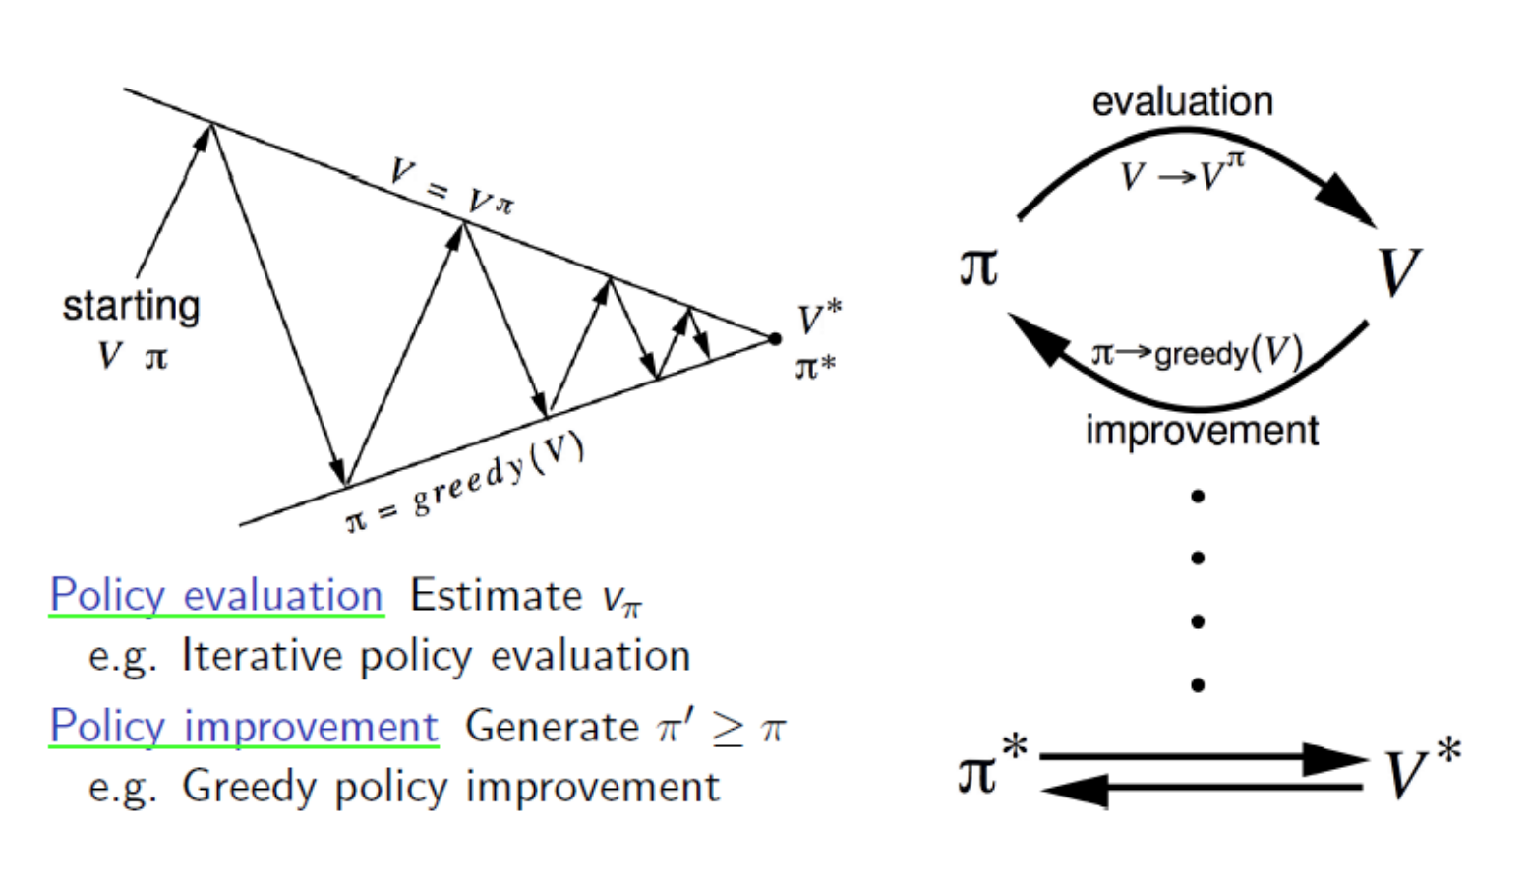
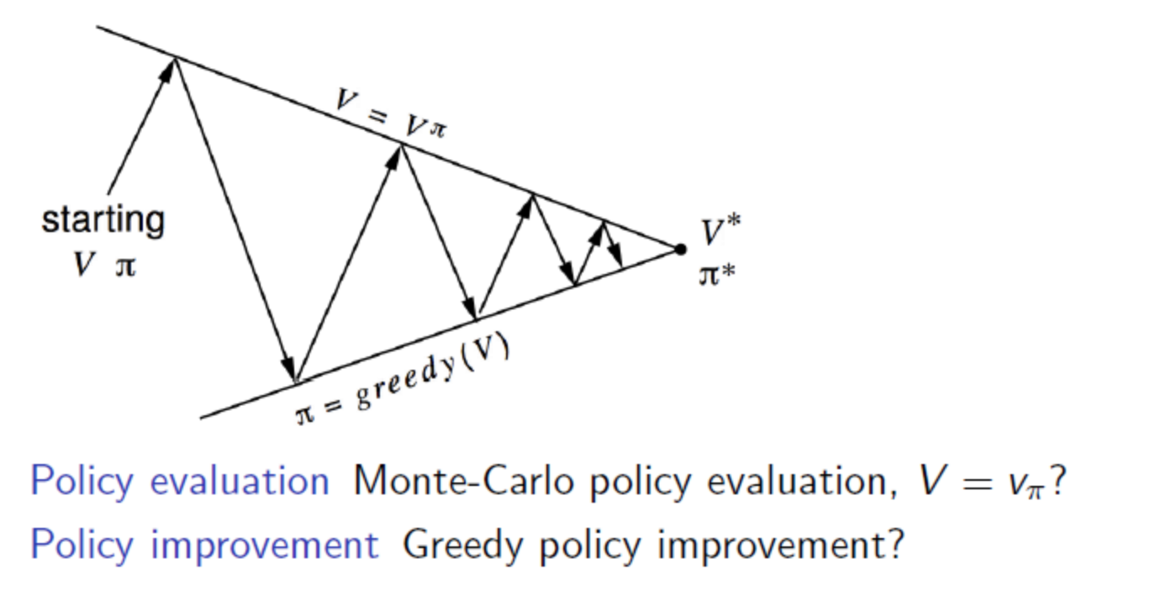
13
Monte-Carlo Control
Notes:
다시Policy Iteration을 생각해봅시다. 현재 policy를 토대로 Value function을 iterative하게계산하는 작업을 보여주었습니다.
여기에 Policy evaluation만 Monte-Carlo policy evaluation으로 바꾸어주면 Monte-Carlo Policy Iteration이 됩니다.
즉 현재 optimal하지 않는 어떤 policy에 대해서 value function을 구하고(prediction) 현재의 value function을 토대로 더 나은 policy를 구하고 이와 같은 과정을 반복하여 optimal policy를 구하는 것입니다.

Slide 14
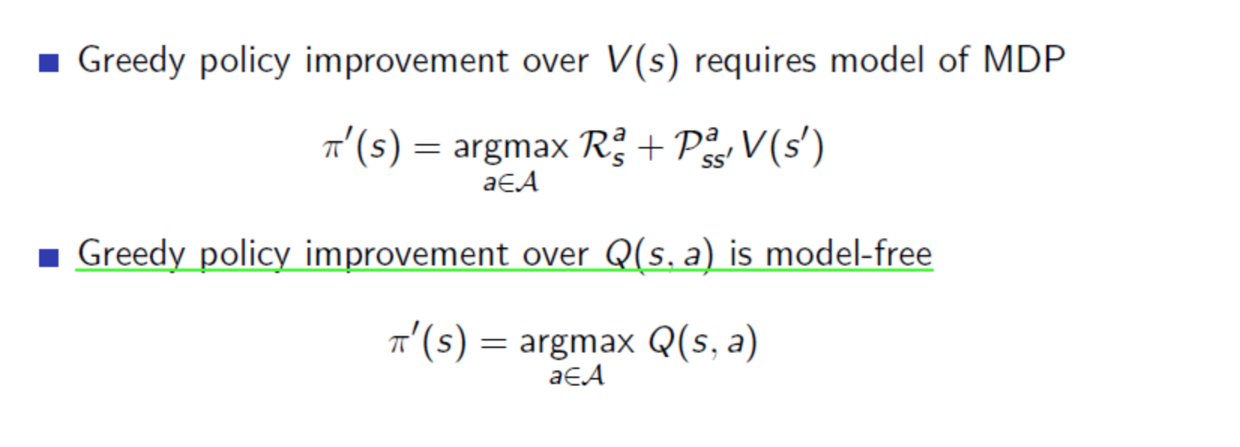
14
Monte-Carlo Control – value function
policy를 계산하려면 reward와 transition probability를 알아야함(MDP)
따라서 value function 대신에 action value function을 사용
문제없이 model-free의 장점을 취할 수 있음
Notes:
원래 MC를 했던 이유는 Model-free를 하기 위해서 였는데 value function으로 policy를 improve하려면 MDP의 model을 알아야합니다

Slide 15
15
Monte-Carlo Control – Exploration
계속 현재 상황에서 최상의 것만 보고 판단을 할 경우에는 local optimum 문제에 빠질 수 있음
일정 확률로 현재 상태에서 가장 높은 가치를 가지지 않은 다른 action을 하도록 일정 확률을 epsilon으로 취해 부족했던 exploration 할 수 있음
Notes:
아래와 같이 선택할 수 있는 action이 m개 있을 경우에 greedy action(가장 action value function이 높은 action)과 다른 action들을 아래와 같은 확률로 나눠서 선택합니다. 이로서 부족했던 exploration을 할 수 있게 된 것 입니다.

Slide 16
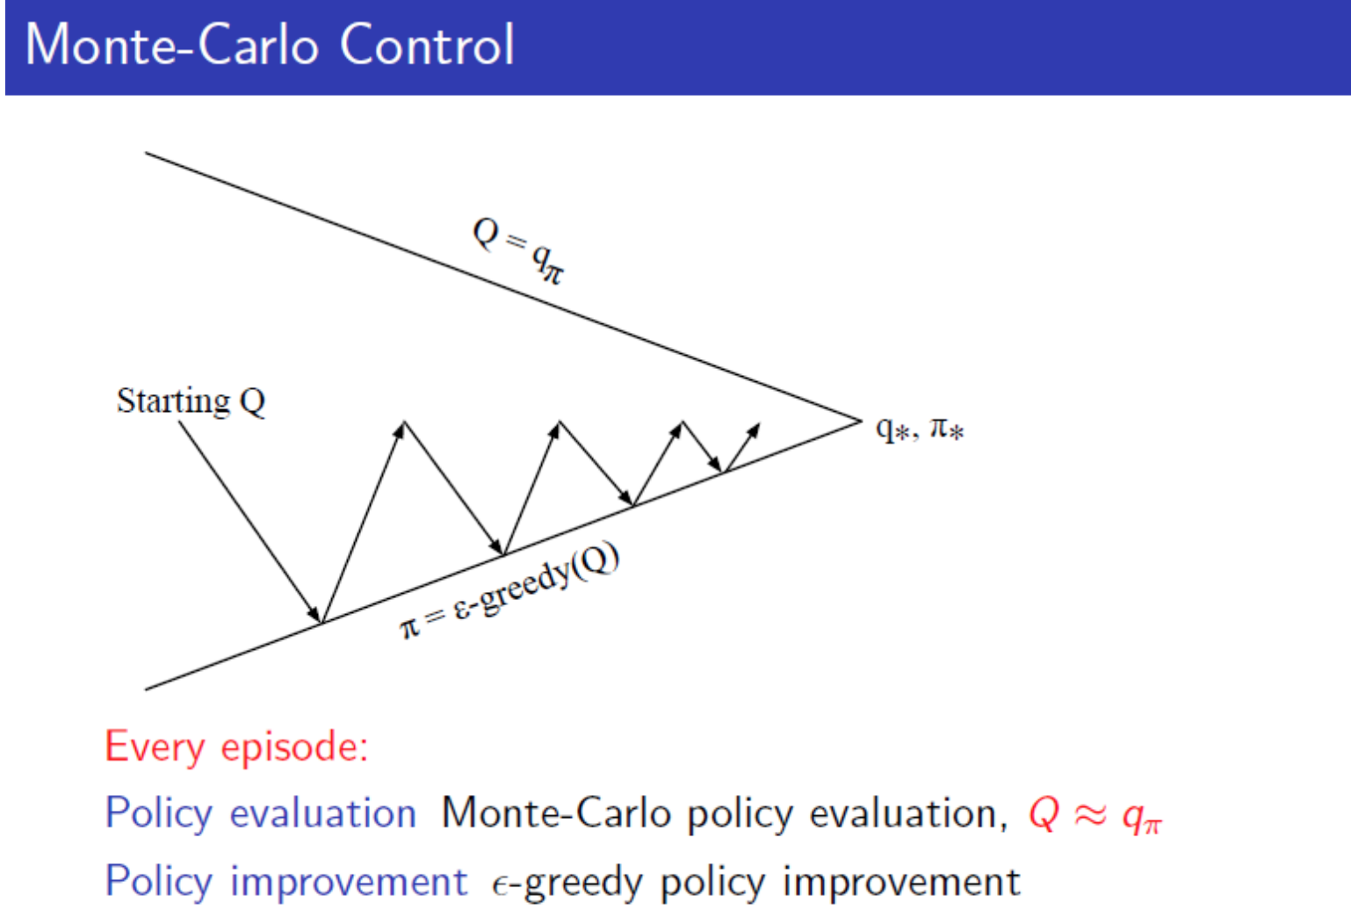
16
Monte-Carlo Control – policy Iteration
Notes:
Value iteration이었는데 Monte-Carlo에서도 마찬가지로 이 evaluation과정을 줄임으로서 Monte-Carlo policy iteration에서 Monte-Carlo Control이 됩니다.
Policy Iteration에서는 evaluation과정이 true value function으로 수렴할 때까지 해야하는데 그렇게 하지 않고 한 번 evaluation한 다음에 policy improve를 해도 optimal로 간다고 말했었습니다

